Slide 1
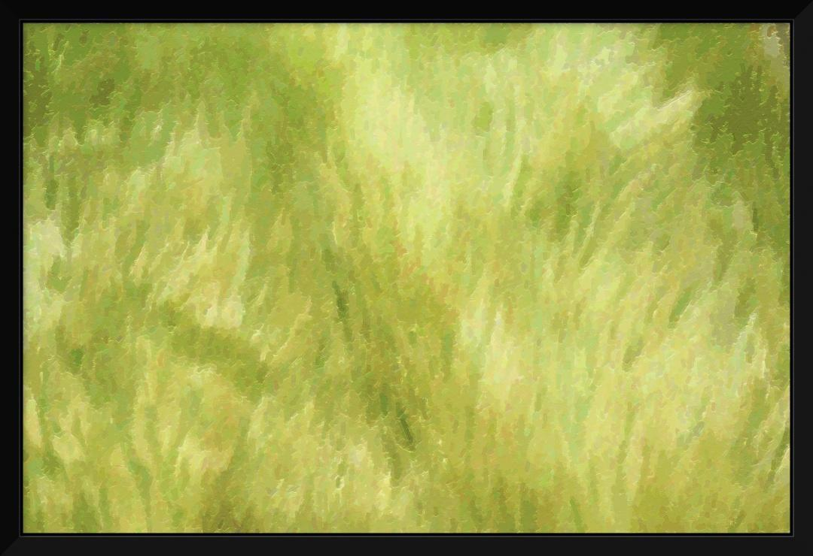
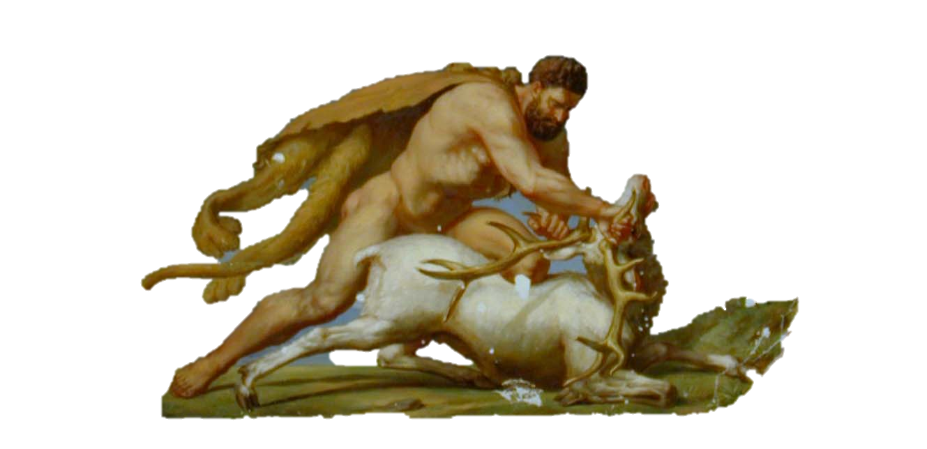
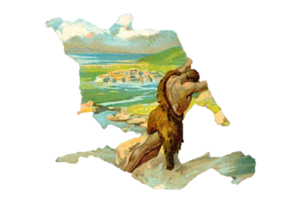
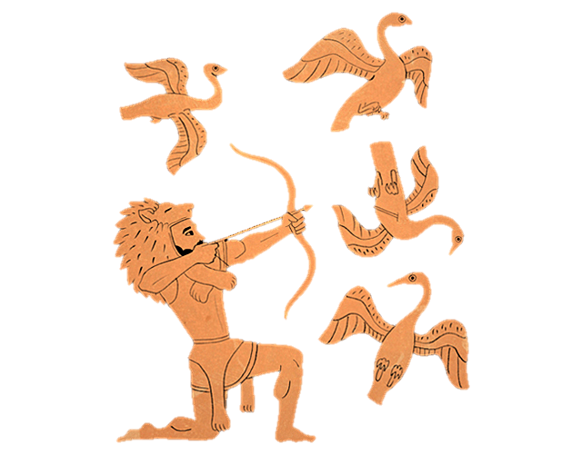
2η ενότητα: Ο Ηρακλής
4. Το ελάφι µε τα χρυσά κέρατα, οι Στυµφαλίδες όρνιθες,
οι στάβλοι του Αυγεία
c Χαραλάμπους Άγγελος

Slide 2
Σ’ ένα βουνό της Πελοποννήσου ζούσε το ιερό ελάφι της θεάς Άρτεμης.
Είχε χρυσά κέρατα, χάλκινες οπλές και κανείς δεν το έφτανε στο τρέξιμο.
Ο Ευρυσθέας διέταξε τον Ηρακλή να φέρει το ελάφι αυτό ζωντανό στις Μυκήνες.
Ένα ολόκληρο χρόνο το κυνηγούσε ο Ηρακλής στα βουνά και στα δάση χωρίς αποτέλεσμα.

Slide 3
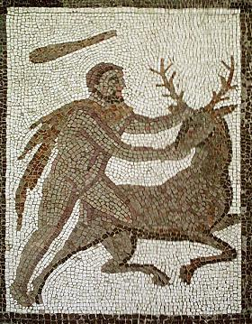

Slide 4
Μια μέρα το ελάφι μπήκε στον ποταμό Λάδωνα, για να περάσει απέναντι
Τότε ο Ηρακλής το χτύπησε ελαφρά µε ένα βέλος στο πόδι.
Μετά το σήκωσε στους ώμους του και το πήγε στις Μυκήνες.
Αφού το έδειξε στον Ευρυσθέα, το άφησε ελεύθερο, όπως είχε υποσχεθεί στη θεά Άρτεμη.

Slide 5
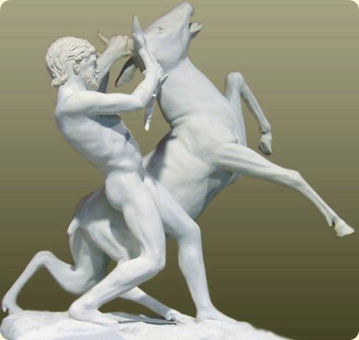
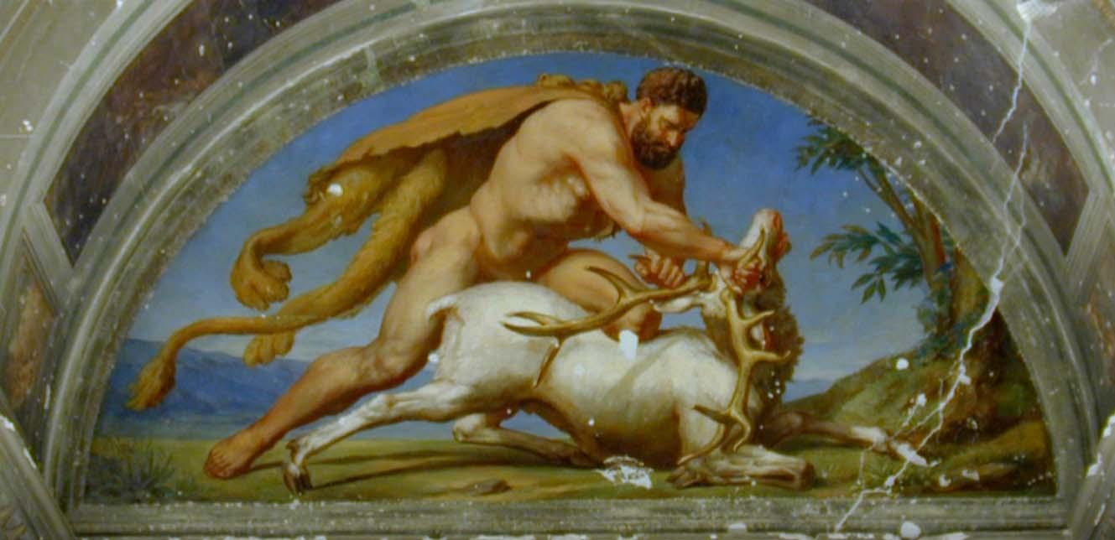
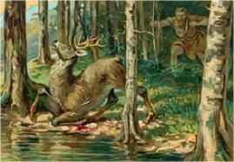
Ο Ηρακλής πιάνει το ελάφι από τα κέρατα
Ο Ηρακλής πιάνει το ελάφι της Άρτεμης

Slide 6
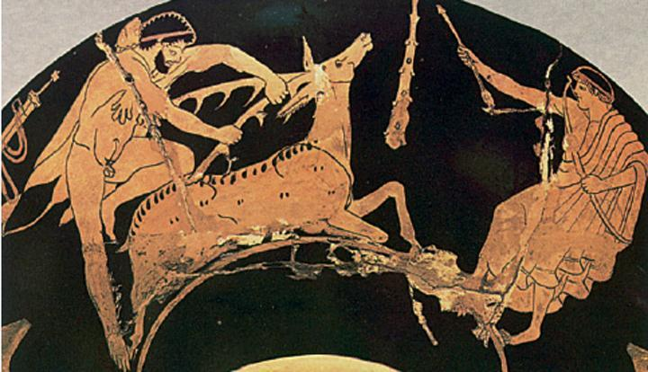
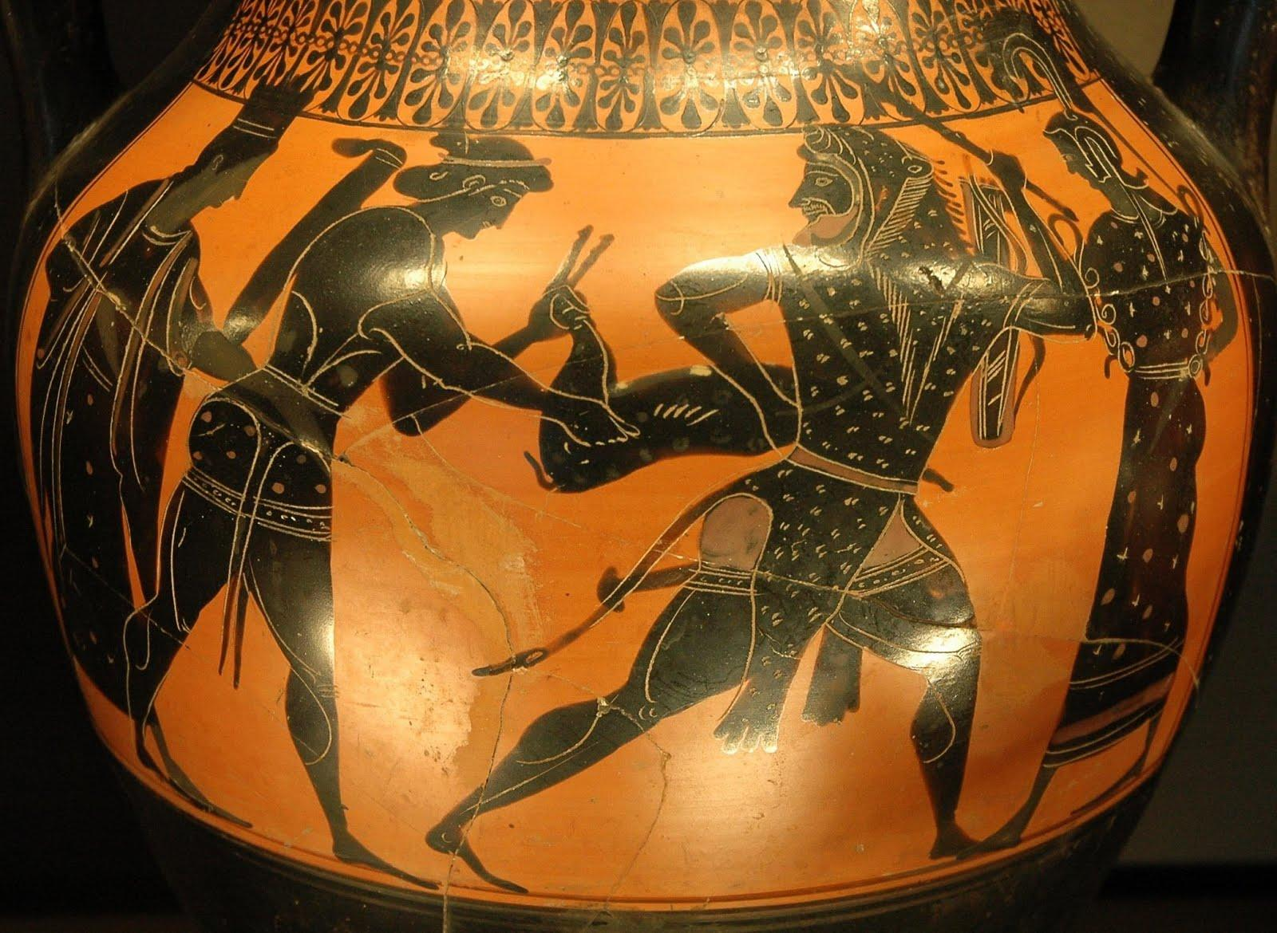
Ο Ηρακλής πιάνει το ελάφι της Κερύνειας
Ο Ηρακλής και το ελάφι της Άρτεµης. Πάντα βοηθός ο Ιόλαος.

Slide 7
Μετά ο Ηρακλής πήγε στη λίμνη Στυμφαλία
Εκεί ζούσαν οι Στυµφαλίδες όρνιθες, μεγάλα πουλιά, µε σιδερένια ράμφη και φτερά, που τρέφονταν µε ανθρώπινο κρέας.
Φτάνοντας, άρχισε να χτυπά δυο χάλκινα κρόταλα που του είχε χαρίσει η Αθηνά.
Τα πουλιά βγήκαν από τα καλάμια της λίμνης όπου κρύβονταν και πέταξαν τρομαγμένα.
Τότε ο Ηρακλής µε τα βέλη του σκότωσε πολλά. Όσα γλίτωσαν έφυγαν μακριά και δεν ξαναφάνηκαν.
Όσα γλίτωσαν έφυγαν μακριά και δεν ξαναφάνηκαν.

Slide 8
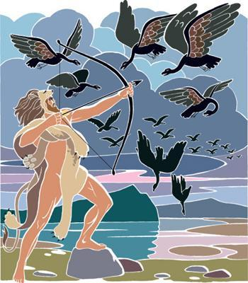
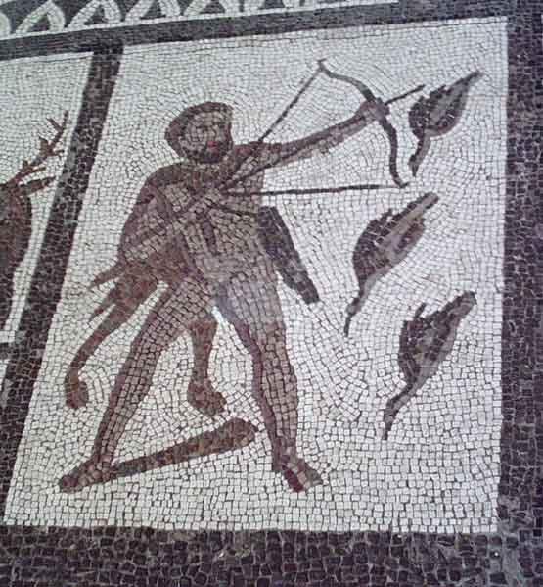
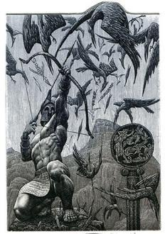
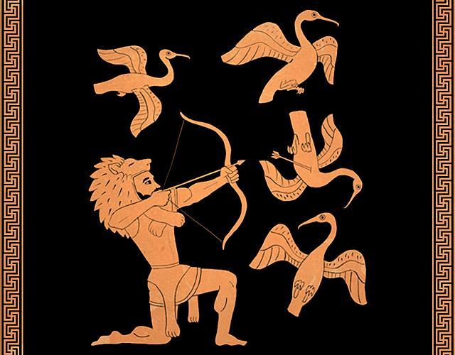
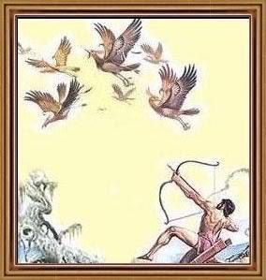
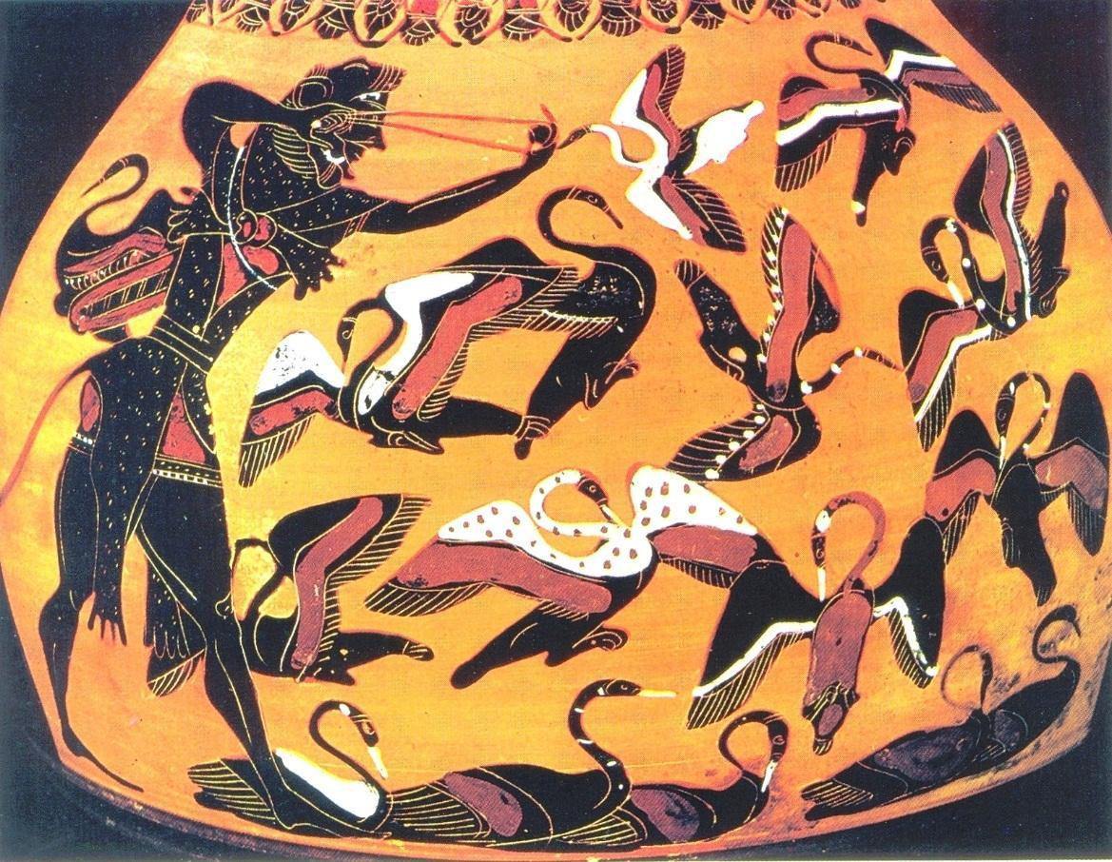

Slide 9
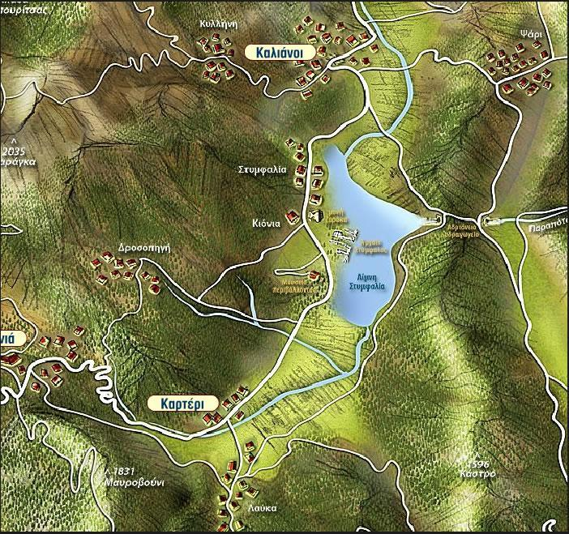
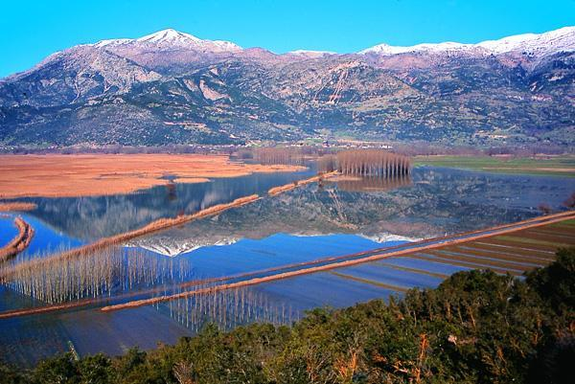
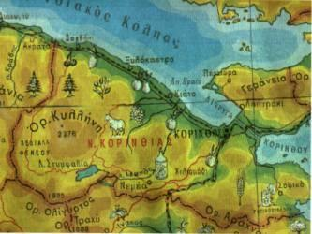
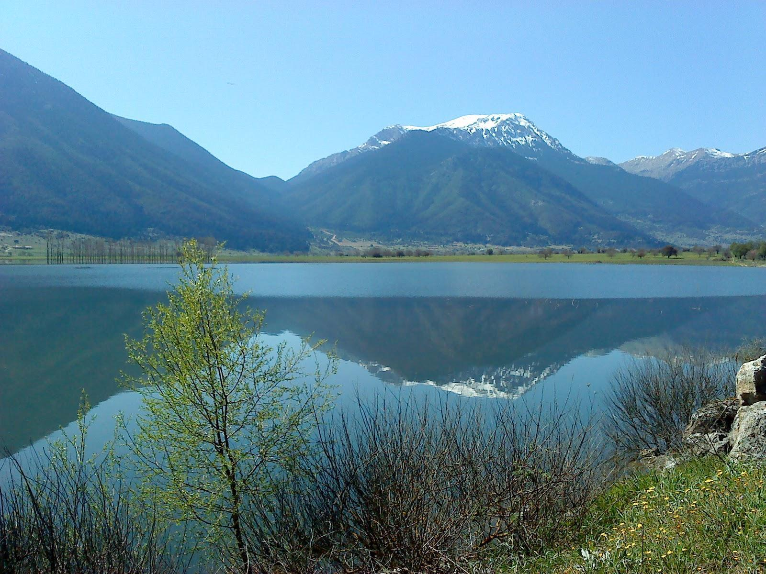
Λίμνη Στυμφαλία

Slide 10
Αργότερα ο Ευρυσθέας τον έστειλε να καθαρίσει τους στάβλους του βασιλιά Αυγεία σε μια μέρα.
Τα ζώα ήταν πάρα πολλά και οι βοσκοί του δεν προλάβαιναν να καθαρίζουν τους στάβλους.
Ο Αυγείας ζούσε στην Ήλιδα κι είχε αμέτρητα κοπάδια που του τα είχε χαρίσει ο πατέρας του, ο Ήλιος.
Είχαν μαζευτεί λοιπόν πολλοί σωροί από κοπριά που μύριζαν πολύ άσχημα.

Slide 11
Ο Ηρακλής έσκαψε δύο βαθιά χαντάκια, που περνούσαν μέσα από τους στάβλους κι έφταναν μέχρι τους ποταμούς Αλφειό και Πηνειό.
Έστρεψε μετά το ρεύμα των ποταμών μέσα στα χαντάκια.
Τα ορμητικά νερά μπήκαν στους στάβλους, παρέσυραν την κοπριά και την πήγαν στη θάλασσα.
Έτσι ο Ηρακλής καθάρισε τους στάβλους του Αυγεία σε μια µόνο μέρα.

Slide 12
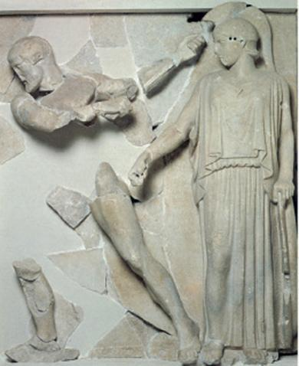
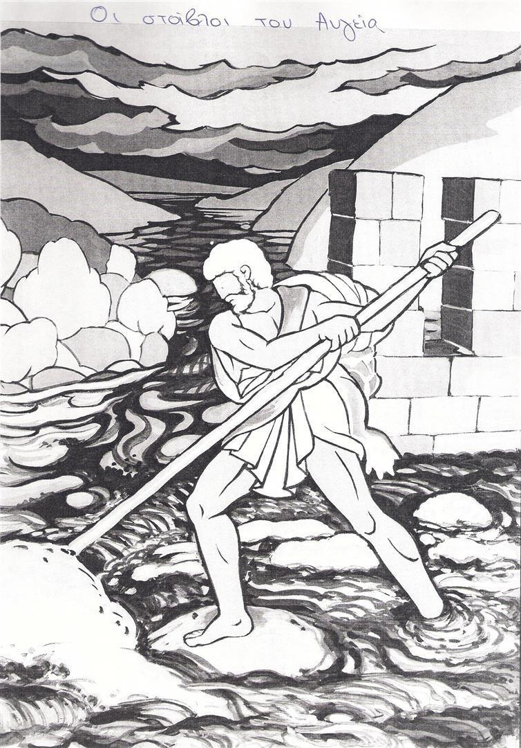
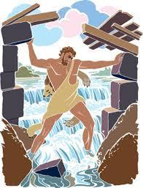
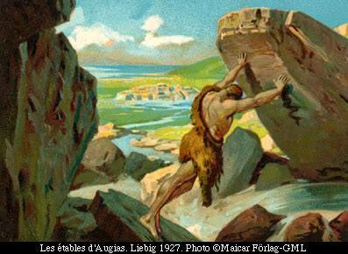
Ο Ηρακλής καθαρίζει τους σταύλους του Αυγεία με τη βοήθεια της Αθηνάς

Slide 13
www.didaskaleio.weebly.com

